Slide 1
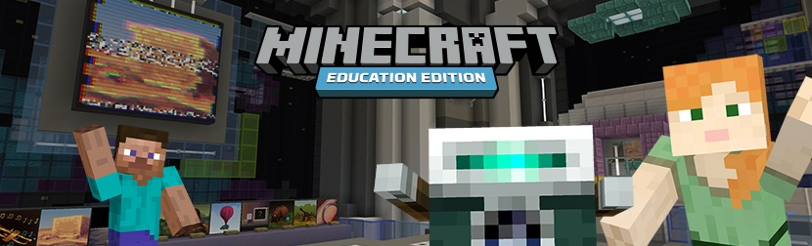

第12回 惑星にもう一度行こう！
だい
かい
わくせい
いちど
い

Slide 2
目次
もくじ
本日のミッション！
プログラミングの準備
課題の確認
ミッション1：資源を採掘しよう
ミッション2：迷路を通り抜けよう
ミッション3：金色ブロックを集めよう
ミッション4：
金色ブロックまで壁に沿って進もう
ミッション5：
クレーターでダイヤモンドを探そう
課題の終了
ほんじつ
きんいろ
あつ
じゅんび
きんいろ
かべ
そ
すす
かだい
かくにん
しげん
さいくつ
さが
めいろ
とお
ぬ
かだい
しゅうりょう

Slide 3

本日のミッション！
ほんじつ
かだい
課題をクリアしよう！

Slide 4
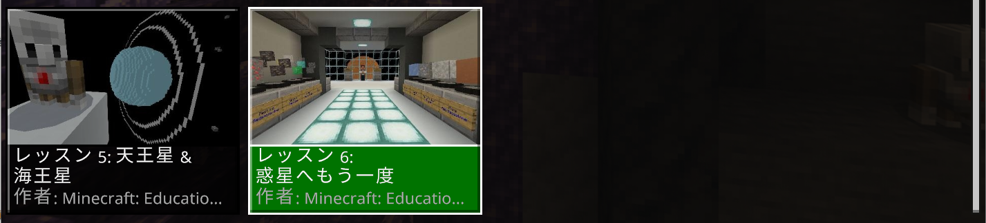

ミッション：惑星にもう一度行こう！
わくせい
いちど
い
これまでに学んだことを組み合わせて、課題を解決しよう！
まな
く
あ
かだい
かいけつ
こんかい
わくせい
いちど
今回は「惑星へもう一度」のストーリーにチャレンジするよ！
5つのミッションからひとつを選び、プログラミングの力を試そう！
えら
ちから
ため

Slide 5
プログラミングの準備
じゅんび

Slide 6



Minecraft: Education Editionの起動
マインクラフト
エデュケーション
エディション
きどう
パソコンのデスクトップにある
「Minecraft Education Edition」の
アイコンをダブルクリックしよう！
マインクラフト
エデュケーション
エディション
Minecraft Education Edition
サインインを
クリックします！

Slide 7



Minecraft: Education Editionへのログイン
マインクラフト
エデュケーション
エディション
アカウントとパスワードを入力します。
にゅうりょく

Slide 8

主題キット メニューの表示
しゅだい
ひょうじ
メニュー画面の「遊ぶ」をクリックします。
がめん
あそ

Slide 9

主題キット メニューの表示
しゅだい
ひょうじ
「ライブラリを表示」をクリックします。
ひょうじ

Slide 10

主題キット メニューの表示
しゅだい
ひょうじ
「主題キット」をクリックします。
しゅだい

Slide 11

主題キット メニューの表示
しゅだい
ひょうじ
「コンピューター科学」をクリックします。
かがく

Slide 12

主題キット メニューの表示
しゅだい
ひょうじ
「ブロックベースのコーディング」をクリックします。

Slide 13

主題キット メニューの表示
しゅだい
ひょうじ
「楽しいコーディング基礎 - キーボード」をクリックします。
たの
きそ

Slide 14
主題キット メニューの表示
しゅだい
ひょうじ
「楽しいコーディング基礎 : 2」をクリックします。
たの
きそ

Slide 15
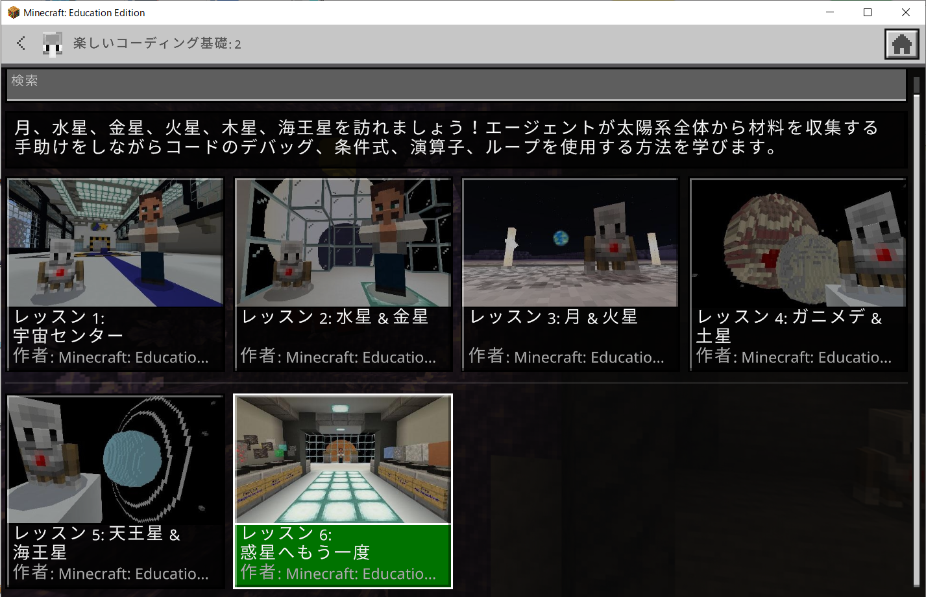
主題キット メニューの表示
しゅだい
ひょうじ
「レッスン6 : 惑星へもう一度」をクリックします。
わくせい
いちど

Slide 16
課題の確認
かだい
かくにん

Slide 17
世界の作成
せかい
さくせい
「世界を作成」ボタンを押します。
せかい
さくせい
お

Slide 18
ストーリーの確認
かくにん
画面中央にいる司令官に話を聞いてみましょう。
がめんちゅうおう
しれいかん
はなし
き

Slide 19
ストーリーの確認
かくにん
創造的に活動しましょう！それぞれの惑星または月に、5つの課題があります。
私の横のボタンを使って活動する場所を選択してください。
これまでに学んだことを使って課題を解決してください。
そうぞうてき
かつどう
わくせい
つき
かだい
わたし
よこ
つか
かつどう
ばしょ
せんたく
まな
つか
かだい
かいけつ
今回は一度「Not ready」ボタンを押してメッセージ画面を閉じます。
こんかい
いちど
お
がめん
と

Slide 20
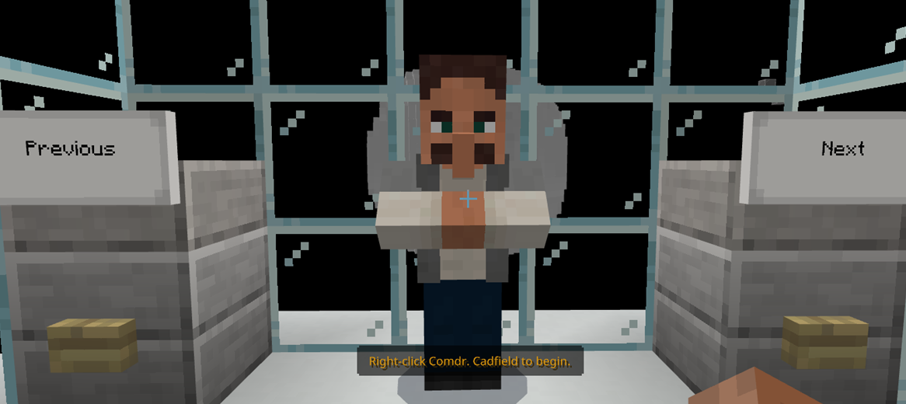
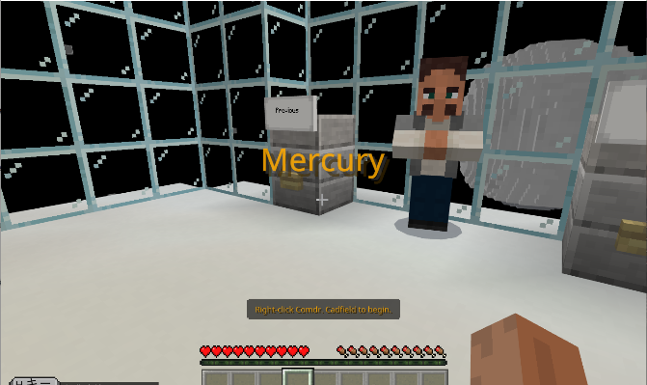
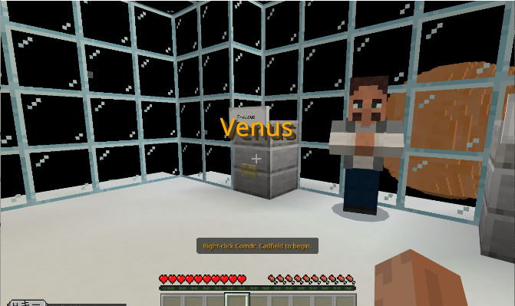
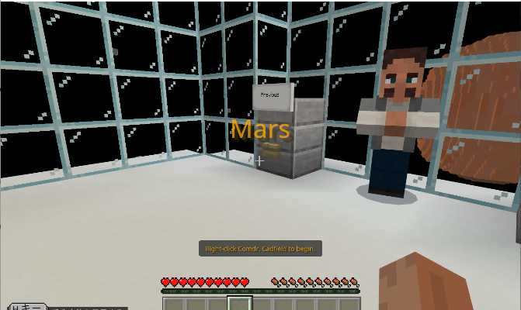
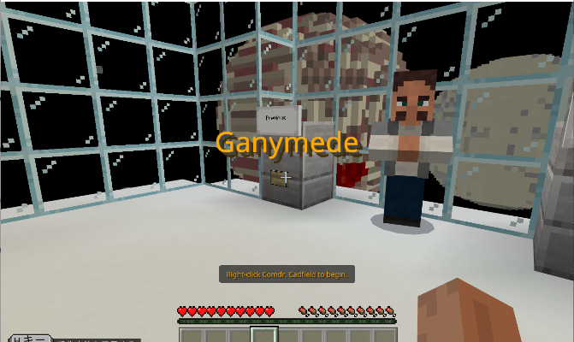
課題を解決する世界の選び方
かだい
かいけつ
せかい
えら
かた
ボタンを押すと、
司令官の後ろに表示される
世界が変わります。
お
しれいかん
うし
ひょうじ
せかい
か
行きたい世界を表示させ、
もう一度博士に
話しかけましょう。
い
せかい
ひょうじ
水星
金星
いちど はかせ
すいせい
きんせい
はな
火星
ガニメデ
かせい

Slide 21
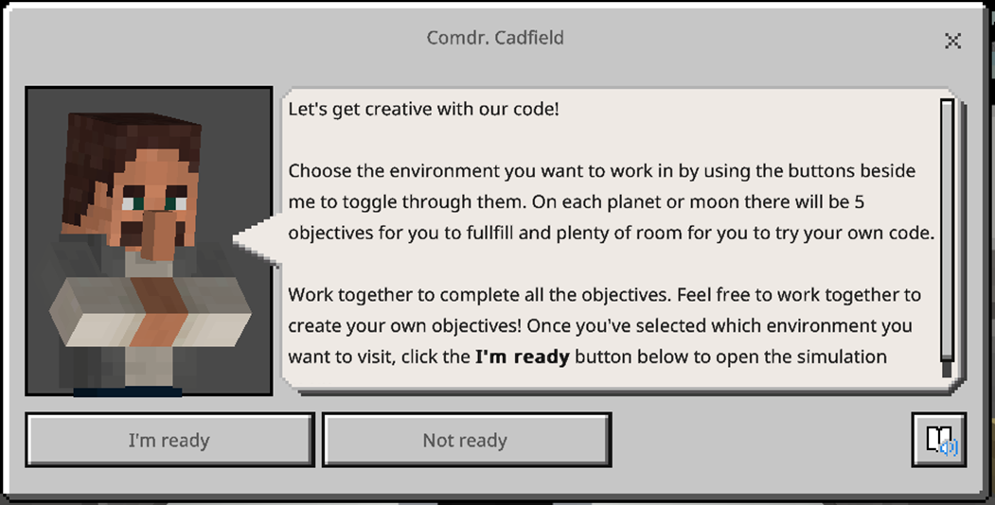
課題を解決する世界の選び方
かだい
かいけつ
せかい
えら
かた
今回のテキストでは「ガニメデ」を選択して進めます。
※どの世界を選択しても、ミッションは同じです。
こんかい
せんたく
すす
せかい
せんたく
おな
「I’m ready」ボタンを押してミッションを始めましょう！
お
はじ

Slide 22
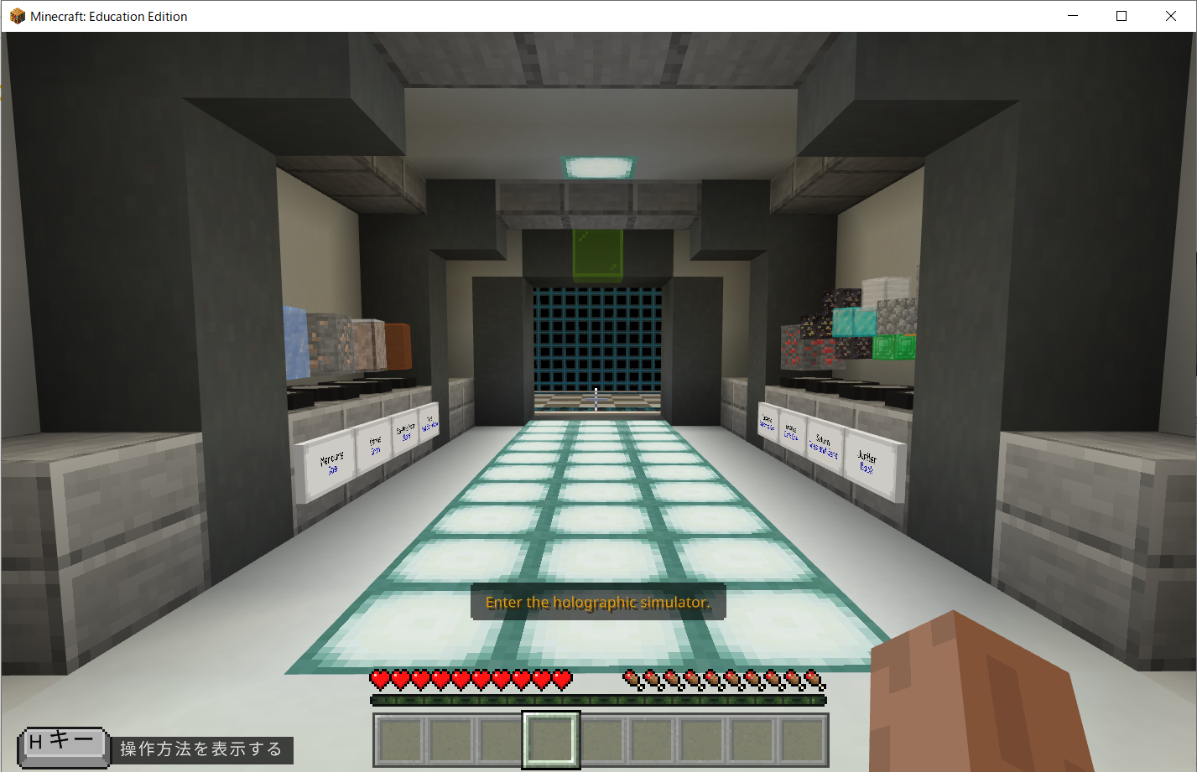
課題を解決する世界の選び方
かだい
かいけつ
せかい
えら
かた
後方のシミュレーションルームに進んでください。
こうほう
すす

Slide 23
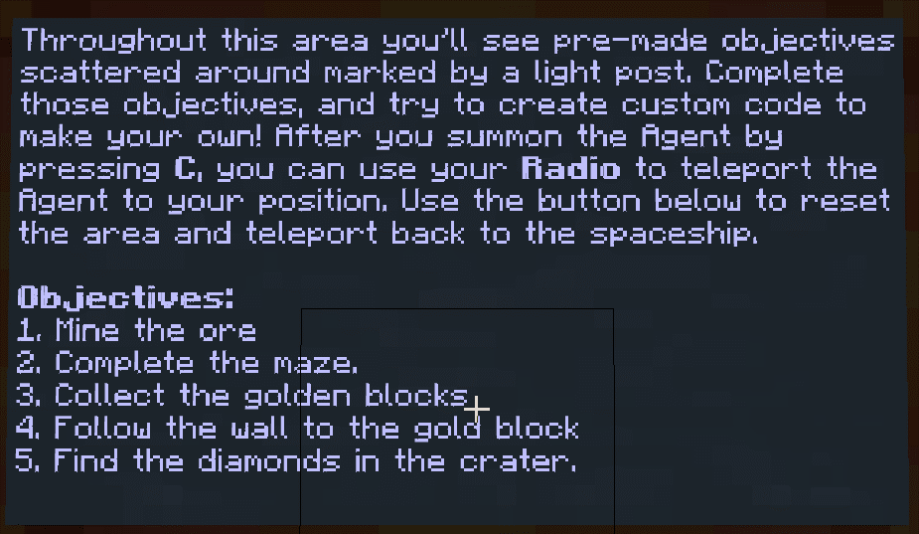
解決したい5つのミッション
かいけつ
資源を採掘しよう
迷路を通り抜けよう
金色ブロックを集めよう
金色ブロックまで
壁に沿って進もう
クレーターで
ダイヤモンドを探そう
しげん
さいくつ
めいろ
とお
ぬ
きんいろ
あつ
きんいろ
かべ
そ
すす
さが
この中から1つ選んで、課題を解決してください。
なか
えら
かだい
かいけつ

Slide 24
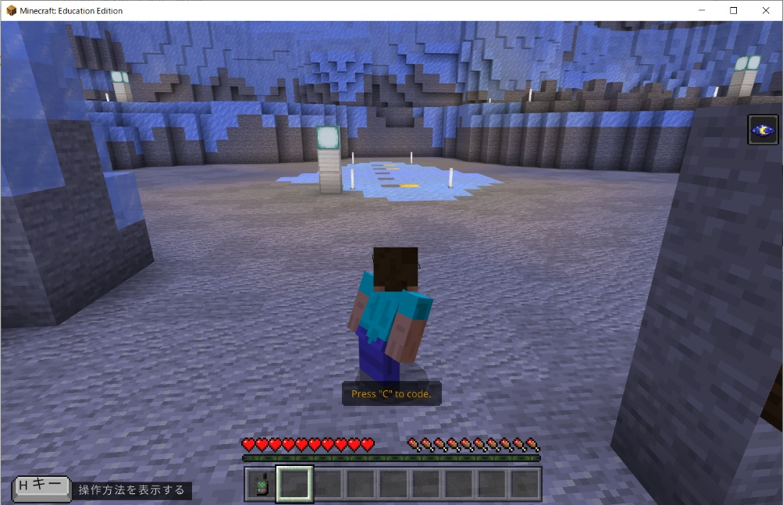
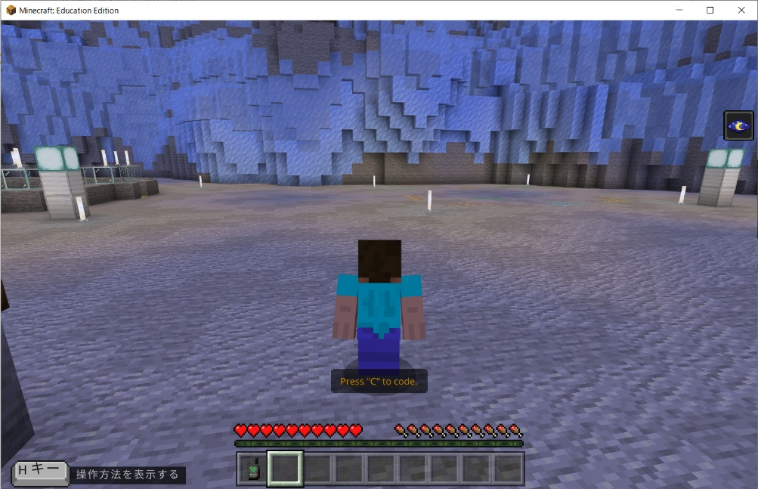


ミッションを実行する場所
じっこう
ばしょ
塔のある場所が、ミッションを実行する場所になります。
とう
ばしょ
じっこう
ばしょ
④壁に沿って進む
⑤ダイヤモンド
かべ
そ
すす
F5キーを押すと、プレイヤーの視点を
変えることができるよ！
自分の選んだ世界での
塔の場所を確認しよう！
お
してん
③金色ブロックを集める
か
きんいろ
あつ
じぶん
えら
せかい
掲示板
とう
ばしょ
かくにん
けいじばん
②迷路
①資源採集
めいろ
しげんさいしゅう

Slide 25

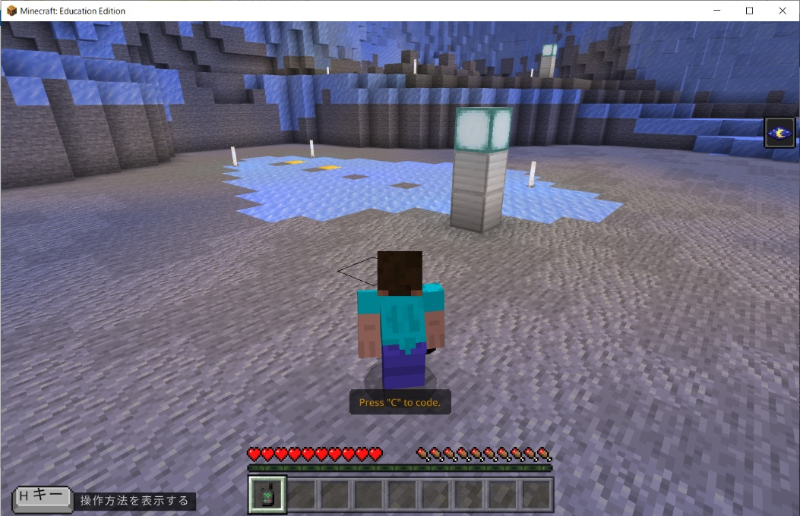
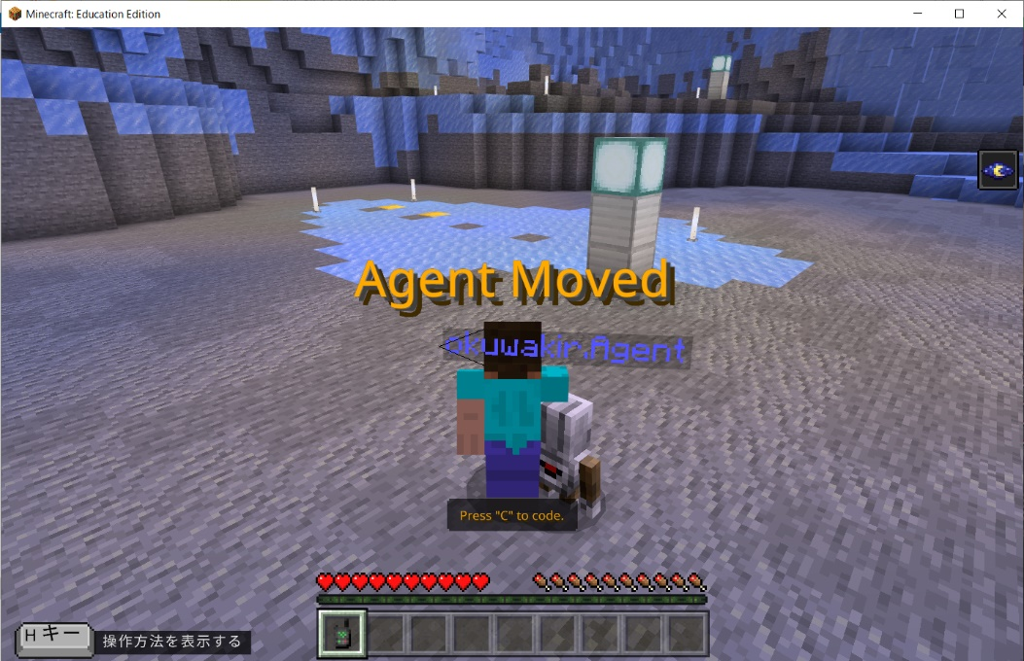
エージェントの呼び出し
よ
だ
ホットバーの1番目（リモコン）を
選択して2回右クリックすると、
エージェントがプレイヤーの側に移動します。
ばんめ
せんたく
かい みぎ
そば
いどう
挑戦する課題を決めたらその場所に行こう！
到着したらエージェントをプレイヤーの側に呼び出そう！
ちょうせん
かだい
き
ばしょ
い
とうちゃく
そば
よ
だ

Slide 26
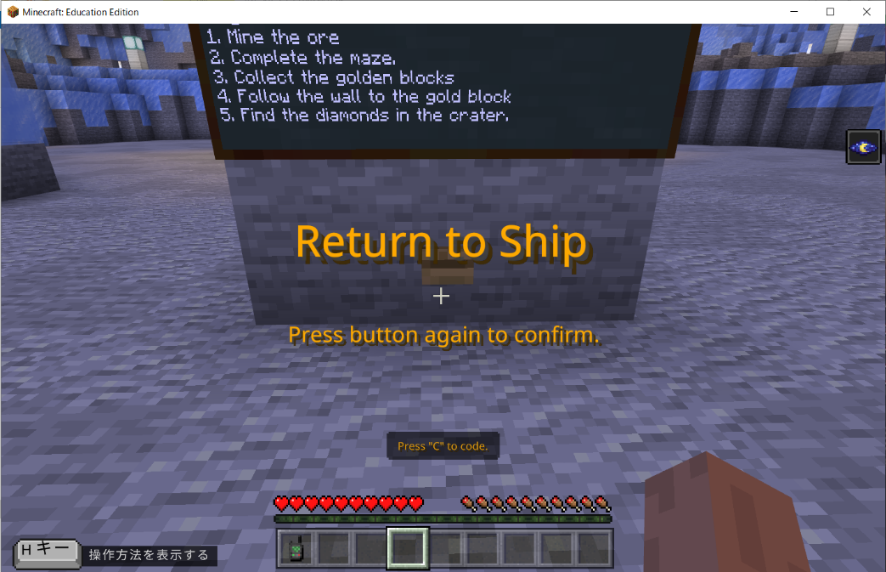
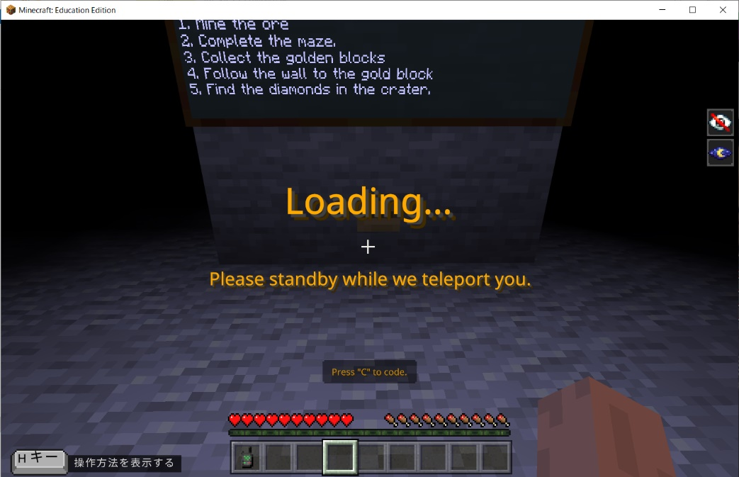
【参考】世界を変更したい時は？
さんこう
せかい
へんこう
とき
他の世界に変更したい場合は、
ホットバーの1番目（リモコン）を選択、
掲示板の下のボタンを2回押します。
ほか
せかい
へんこう
ばあい
ばんめ
せんたく
けいじばん
した
かい お
司令官のいる場所に戻り、再度世界を選択できます。
しれいかん
ばしょ
もど
さいど せかい
せんたく
（今回は、アクティビティ完了/レッスン完了はありません。）
こんかい
かんりょう
かんりょう

Slide 27
ミッション1：資源を採掘しよう
しげん
さいくつ

Slide 28
1．資源を採掘しよう
しげん
さいくつ
【ミッション！】エリア内にある資源を採掘しよう！
ない
しげん
さいくつ
エージェントをプレイヤーの側に呼び出しましょう。
Cキーを押して、コードビルダー画面を表示しましょう。
そば
よ
だ
お
がめん
ひょうじ

Slide 29


1．資源を採掘しよう
しげん
さいくつ
資源を集めるプログラムは第10回でも作ったね。
あの時はどういう順番で命令を作ったんだっけ？
しげん
あつ
だい
かい
つく
とき
じゅんばん
めいれい
つく
ブロックを調査しながら進んだよね！
ちょうさ
すす
資源だった時は破壊して回収したね。
これは条件のブロックを使って命令を作ったね。
しげん
とき
はかい
かいしゅう
じょうけん
つか
めいれい
つく
同じ命令を何度も実行するから、
繰り返しのブロックも使うと便利かも！
おな
めいれい
なんど
じっこう
く
かえ
つか
べんり
これまでに学習した内容を組み合わせてプログラムを作ろう！
頑張った部分を先生に伝えよう！
がくしゅう
ないよう
く
あ
つく
がんば
ぶぶん
せんせい
つた

Slide 30
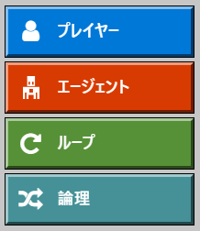

1．資源を採掘しよう
しげん
さいくつ
【プログラミングのヒント】
これまでの学習に出てきた
すべてのブロックを使うことができます。
がくしゅう
で
つか
ミッションをクリアするプログラムは
ひとつだけではありません。
いろいろな方法を考えてみましょう！
ほうほう
かんが
プログラム例を次のページに載せておくよ！
ミッションが難しいと感じた時は参考にしてね！
れい
つぎ
の
むずか
かん
とき
さんこう

Slide 31

1．資源を採掘しよう
しげん
さいくつ
例
れい
資源は13×14のエリア内にあります。
しげん
ない
14
13
ゴール
スタート

Slide 32

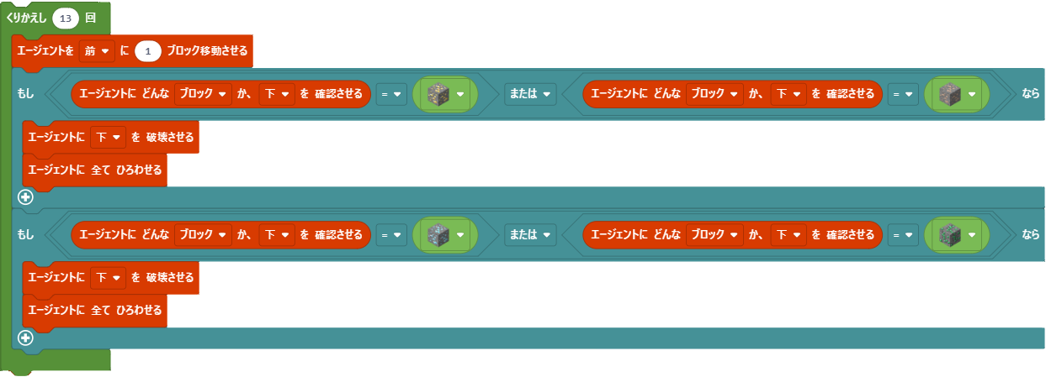

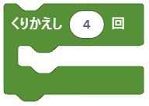


1．資源を採掘しよう
しげん
さいくつ
例
れい
①1列調査するプログラム
れつ
ちょうさ
かい
まえ
いどう
かい
「ループ」から を選び、「13回」に変更する。
えら
かい
へんこう
「エージェント」から を選ぶ。
まえ
いどう
えら

Slide 33

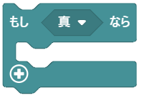

1．資源を採掘しよう
しげん
さいくつ
例
れい
かい
まえ
いどう
しん
「論理」から を選ぶ。
ろんり
えら
しん
「論理」から を選び、 に入れる。
ろんり
えら
い

Slide 34


1．資源を採掘しよう
しげん
さいくつ
例
れい
かい
まえ
いどう
した
かくにん
した
かくにん
「論理」から を選び、 に入れる。
ろんり
えら
い
「エージェント」から を選び、
向きを「下」に変更する。
まえ
かくにん
えら
む
した
へんこう

Slide 35

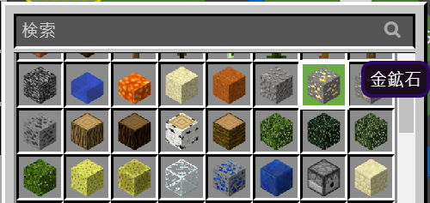
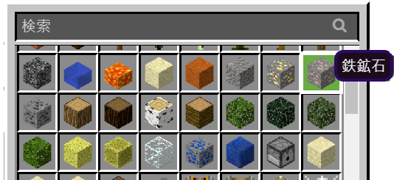

1．資源を採掘しよう
しげん
さいくつ
例
れい
かい
まえ
いどう
した
かくにん
した
かくにん
きんこうせき
てっこうせき
「ブロック」から を選び、
種類をそれぞれ「金鉱石」「鉄鉱石」に変更する。
えら
しゅるい
きんこうせき
てっこうせき
へんこう

Slide 36


1．資源を採掘しよう
しげん
さいくつ
例
れい
かい
まえ
いどう
した
かくにん
した
かくにん
した
はかい
すべ
「エージェント」から を選び、
向きを「下」に変更する。
まえ
はかい
えら
む
した
へんこう
「エージェント」から を選ぶ。
すべ
えら

Slide 37
1．資源を採掘しよう
しげん
さいくつ
例
れい
かい
まえ
いどう
した
かくにん
した
かくにん
した
はかい
すべ
しん
「論理」から を選ぶ。
ろんり
えら
しん
「論理」から を選び、 に入れる。
ろんり
えら
い

Slide 38
1．資源を採掘しよう
しげん
さいくつ
例
れい
かい
まえ
いどう
した
かくにん
した
かくにん
した
はかい
すべ
した
かくにん
した
かくにん
「論理」から を選び、 に入れる。
ろんり
えら
い
「エージェント」から を選び、
向きを「下」に変更する。
まえ
かくにん
えら
む
した
へんこう

Slide 39
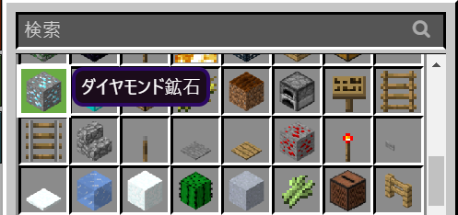
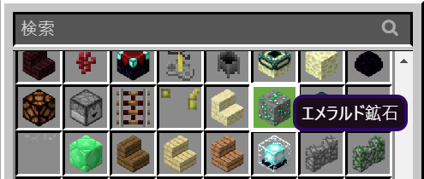
1．資源を採掘しよう
しげん
さいくつ
例
れい
かい
まえ
いどう
した
かくにん
した
かくにん
した
はかい
すべ
した
かくにん
した
かくにん
こうせき
こうせき
「ブロック」から を選び、
種類をそれぞれ「ダイヤモンド鉱石」「エメラルド鉱石」に変更する。
えら
しゅるい
こうせき
こうせき
へんこう

Slide 40
1．資源を採掘しよう
しげん
さいくつ
例
れい
かい
まえ
いどう
した
かくにん
した
かくにん
した
はかい
すべ
した
かくにん
した
かくにん
した
はかい
すべ
「エージェント」から を選び、
向きを「下」に変更する。
まえ
はかい
えら
む
した
へんこう
「エージェント」から を選ぶ。
すべ
えら

Slide 41


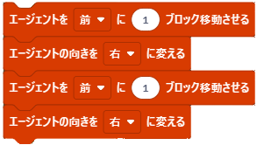

1．資源を採掘しよう
しげん
さいくつ
例
れい
②右に向きを変え、列を移動するプログラム
みぎ
む
か
れつ
いどう
まえ
いどう
む
みぎ
か
まえ
いどう
む
みぎ
か
「エージェント」から を選ぶ。
まえ
いどう
えら
「エージェント」から を選び、「右」に変更する。
む
ひだり
か
えら
みぎ
へんこう
→これらの命令ブロックを2組つなげる
めいれい
くみ

Slide 42
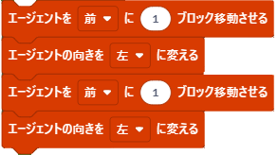


1．資源を採掘しよう
しげん
さいくつ
例
れい
③左に向きを変え、列を移動するプログラム
ひだり
む
か
れつ
いどう
まえ
いどう
む
ひだり
か
まえ
いどう
む
ひだり
か
「エージェント」から を選ぶ。
まえ
いどう
えら
「エージェント」から を選ぶ。
む
ひだり
か
えら
→これらの命令ブロックを2組つなげる
めいれい
くみ

Slide 43

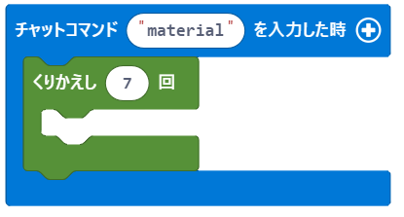
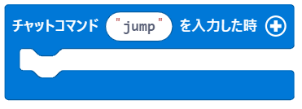

1．資源を採掘しよう
しげん
さいくつ
例
れい
呼び出しと全体を繰り返す回数を指定して、プログラムを仕上げます。
よ
だ
ぜんたい
く
かえ
かいすう
してい
しあ
にゅうりょく
とき
かい
とき
にゅうりょく
「プレイヤー」から を選び、
「material」と半角小文字で入力する。
えら
はんかくこもじ
にゅうりょく
じっこう
① → ② → ① → ③を実行すると、
2列分採掘することになるね。
全部で14列あるから、7回繰り返すと
エリア全体を採掘できるよ！
れつぶんさいくつ
かい
「ループ」から を選び、
「13回」に変更する。
ぜんぶ
れつ
かい く
かえ
えら
ぜんたい
さいくつ
かい
へんこう

Slide 44
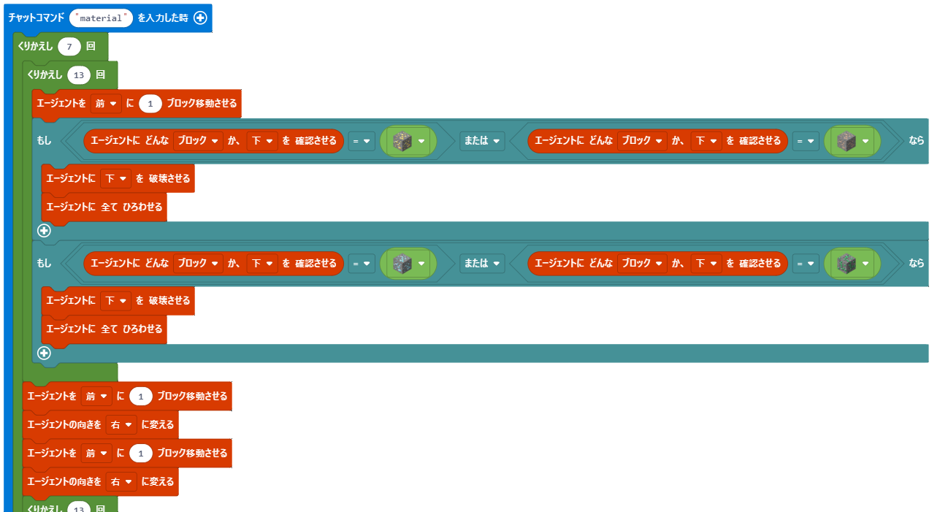
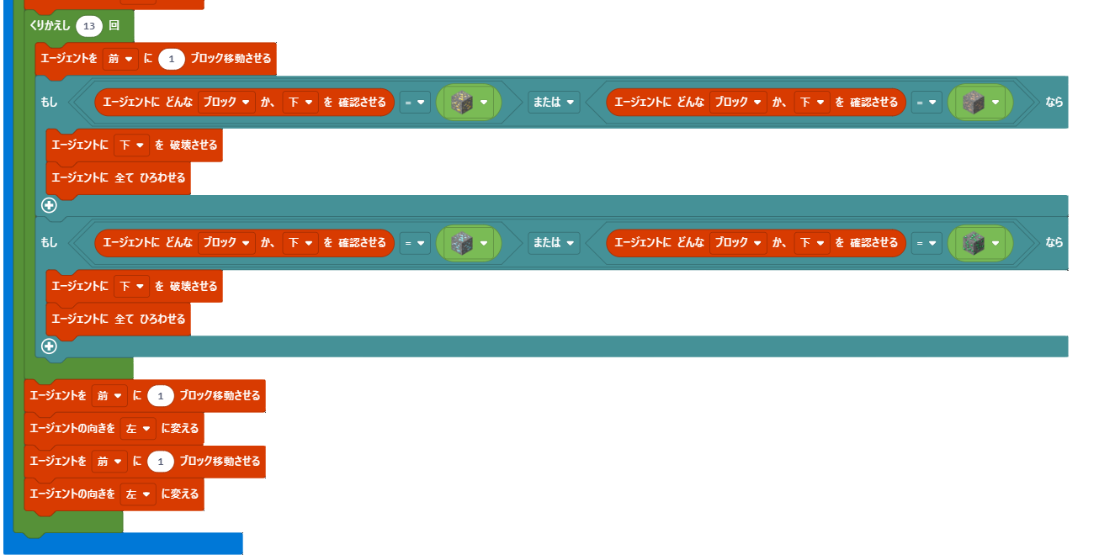

1．資源を採掘しよう
しげん
さいくつ
例
れい
①
先に作ったブロックを、
繰り返しの中に入れる。
さき
つく
②
く
かえ
なか
①
再生
さいせい
③

Slide 45
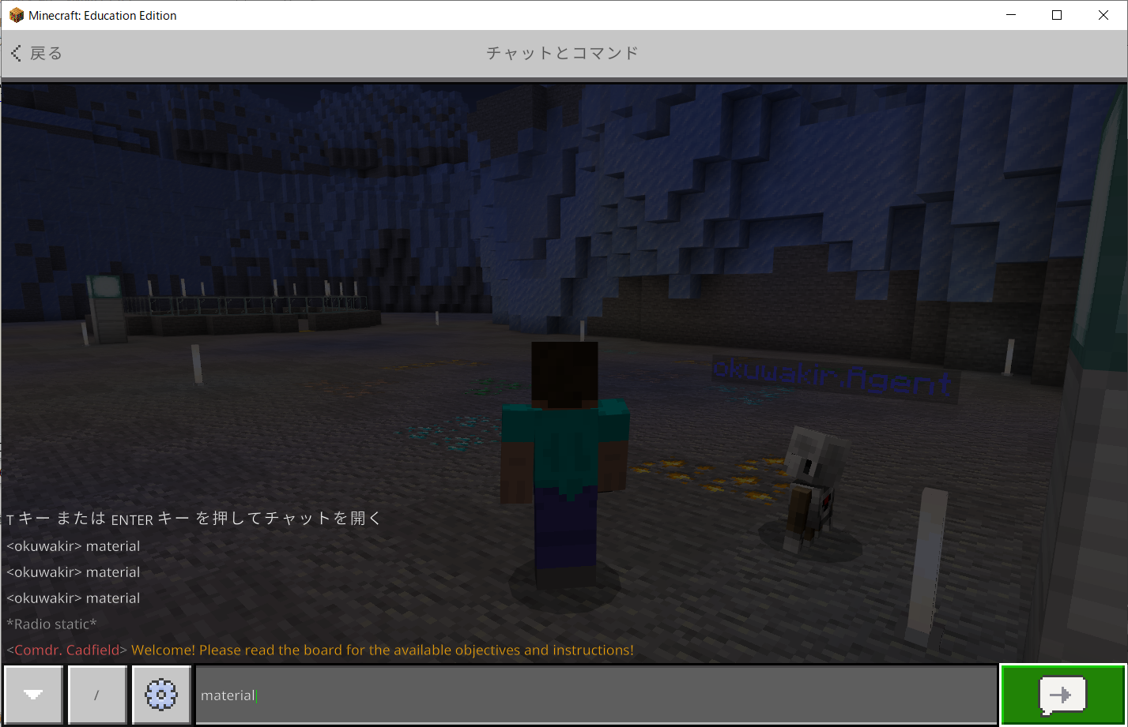
1．資源を採掘しよう
しげん
さいくつ
Tキーを押してチャット画面を開きます。
「material」とコマンドを入力して、矢印ボタンを押します。
お
がめん
ひら
にゅうりょく
やじるし
お
material と入力
にゅうりょく

Slide 46
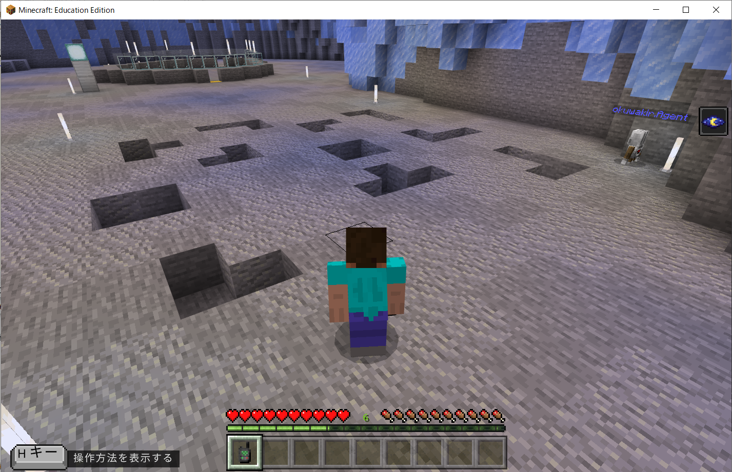
1．資源を採掘しよう
しげん
さいくつ
資源を集めることができました！頑張った点を先生に伝えましょう！
しげん
あつ
がんば
てん
せんせい
つた

Slide 47
ミッション2：迷路を通り抜けよう
めいろ
とお
ぬ

Slide 48
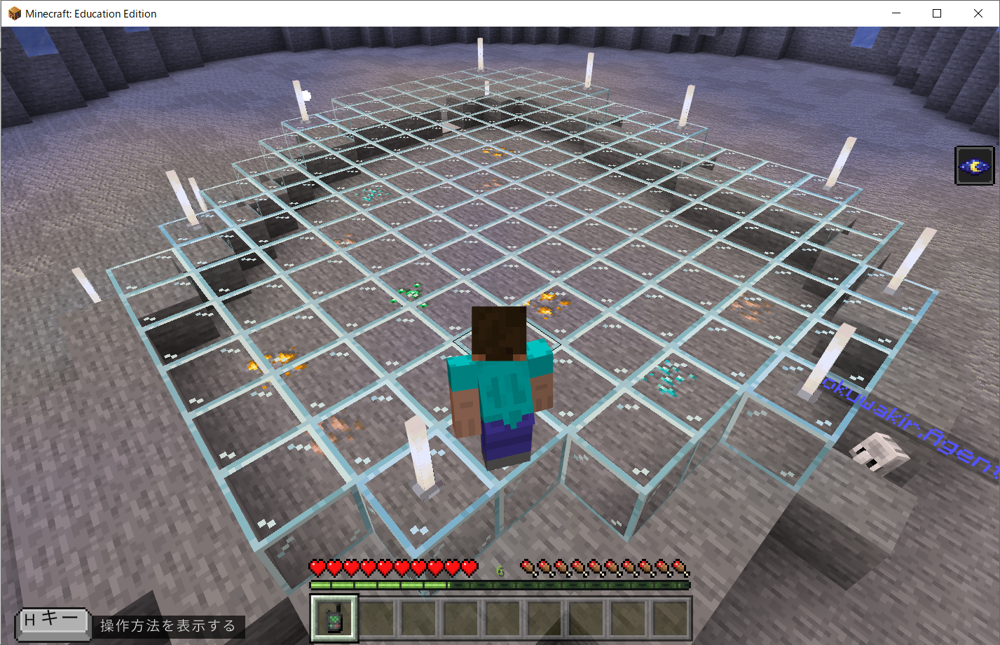
2．迷路を通り抜けよう
めいろ
とお
ぬ
【ミッション！】エージェントをゴールまで移動させるプログラムを作ろう！
いどう
つく
ゴール
スタート
エージェントをプレイヤーの側に呼び出しましょう。
迷路を上から観察してみましょう。
（透明なブロックの上にも乗ることができます。）
そば
よ
だ
めいろ
うえ
かんさつ
とうめい
うえ
の

Slide 49
2．迷路を通り抜けよう
めいろ
とお
ぬ
いろんな資源がエリア内にあるね。
しげん
ない
足元の資源によってエージェントの向きを変えるといいかも！
あしもと
しげん
む
か
プログラムを作る前に迷路をよく観察するとイイね！
つく
まえ
めいろ
かんさつ
これまでに学習した内容を組み合わせてプログラムを作ろう！
頑張った部分を先生に伝えよう！
がくしゅう
ないよう
く
あ
つく
がんば
ぶぶん
せんせい
つた
Cキーを押して、コードビルダー画面を表示しましょう。
お
がめん
ひょうじ

Slide 50
2．迷路を通り抜けよう
めいろ
とお
ぬ
【プログラミングのヒント】
これまでの学習に出てきた
すべてのブロックを使うことができます。
がくしゅう
で
つか
ミッションをクリアするプログラムは
ひとつだけではありません。
いろいろな方法を考えてみましょう！
ほうほう
かんが
プログラム例を次のページに載せておくよ！
ミッションが難しいと感じた時は参考にしてね！
れい
つぎ
の
むずか
かん
とき
さんこう

Slide 51
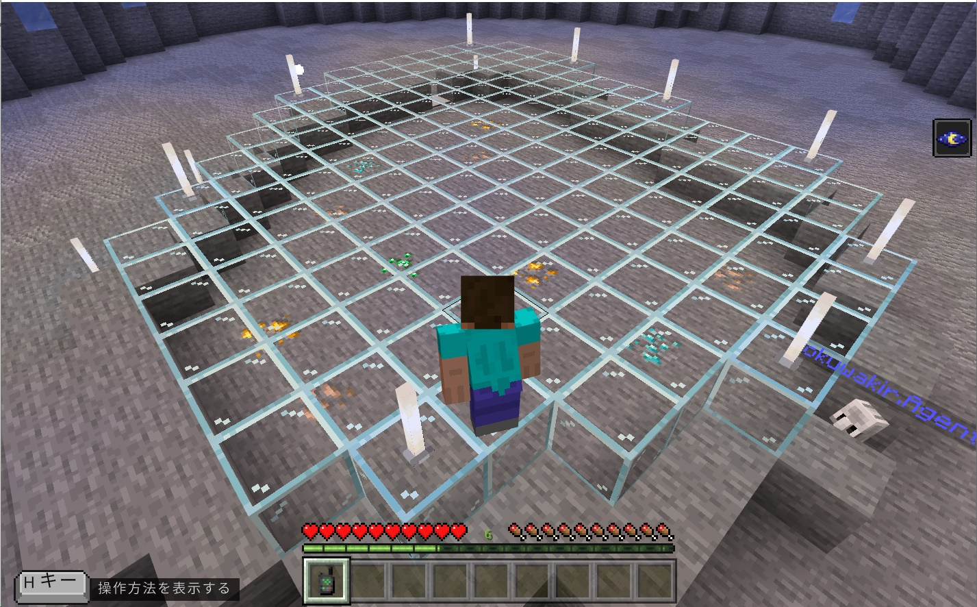
2．迷路を通り抜けよう
めいろ
とお
ぬ
例
れい
矢印に沿って通り抜けるプログラムを作ります。
やじるし
そ
とお
ぬ
つく
ゴール
スタート

Slide 52
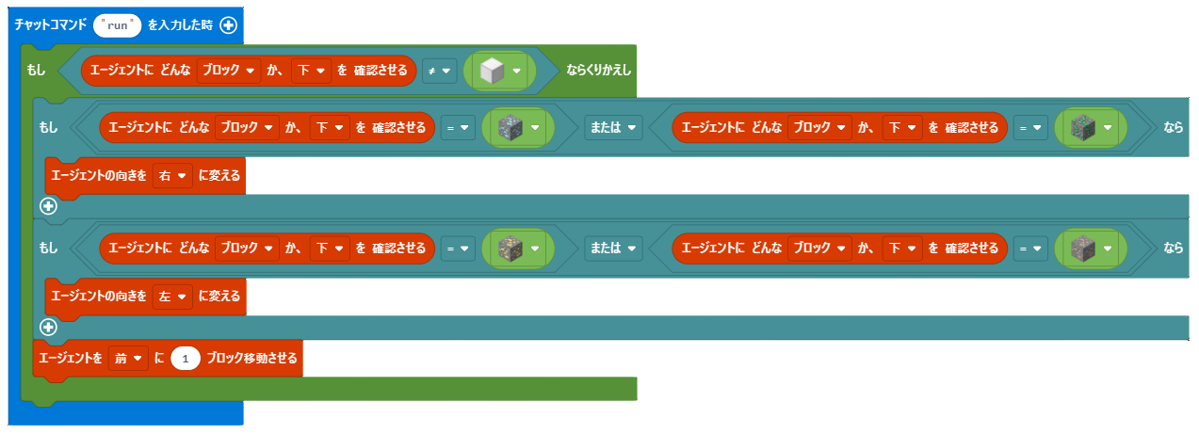
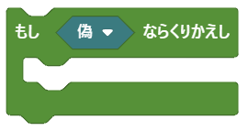
2．迷路を通り抜けよう
めいろ
とお
ぬ
例
れい
とき
にゅうりょく
とき
にゅうりょく
「プレイヤー」から を選び、
「run」と半角小文字で入力する。
えら
はんかくこもじ
にゅうりょく
ぎ
「ループ」から を選ぶ。
えら

Slide 53
2．迷路を通り抜けよう
めいろ
とお
ぬ
例
れい
とき
にゅうりょく
「論理」から を選び、
条件を「≠」に変更して に入れる。
ろんり
えら
じょうけん
へんこう
ぎ
い

Slide 54
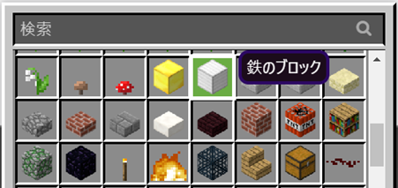
2．迷路を通り抜けよう
めいろ
とお
ぬ
例
れい
てつ
とき
にゅうりょく
した
かくにん
「エージェント」から を選び、
向きを「下」に変更する。
まえ
かくにん
えら
む
した
へんこう
「ブロック」から を選び、種類を「鉄のブロック」に変更する。
えら
しゅるい
てつ
へんこう

Slide 55
2．迷路を通り抜けよう
めいろ
とお
ぬ
例
れい
とき
にゅうりょく
した
かくにん
しん
「論理」から を選ぶ。
ろんり
えら
しん
「論理」から を選び、 に入れる。
ろんり
えら
い

Slide 56
2．迷路を通り抜けよう
めいろ
とお
ぬ
例
れい
とき
にゅうりょく
した
かくにん
した
かくにん
した
かくにん
「論理」から を選び、 に入れる。
ろんり
えら
い
「エージェント」から を選び、
向きを「下」に変更する。
まえ
かくにん
えら
む
した
へんこう

Slide 57
2．迷路を通り抜けよう
めいろ
とお
ぬ
例
れい
とき
にゅうりょく
した
かくにん
した
かくにん
した
かくにん
こうせき
こうせき
「ブロック」から を選び、
種類をそれぞれ「ダイヤモンド鉱石」「エメラルド鉱石」に変更する。
えら
しゅるい
こうせき
こうせき
へんこう

Slide 58
2．迷路を通り抜けよう
めいろ
とお
ぬ
例
れい
とき
にゅうりょく
した
かくにん
した
かくにん
した
かくにん
む
みぎ
か
「エージェント」から
を選び、「右」に変更する。
む
ひだり
か
えら
みぎ
へんこう

Slide 59
2．迷路を通り抜けよう
めいろ
とお
ぬ
例
れい
とき
にゅうりょく
した
かくにん
した
かくにん
した
かくにん
む
みぎ
か
しん
「論理」から を選ぶ。
ろんり
えら
しん
「論理」から を選び、 に入れる。
ろんり
えら
い

Slide 60
2．迷路を通り抜けよう
めいろ
とお
ぬ
例
れい
とき
にゅうりょく
かくにん
した
かくにん
した
かくにん
した
した
かくにん
した
む
みぎ
か
した
かくにん
した
かくにん
「論理」から を選び、 に入れる。
ろんり
えら
い
「エージェント」から を選び、
向きを「下」に変更する。
まえ
かくにん
えら
む
した
へんこう

Slide 61
2．迷路を通り抜けよう
めいろ
とお
ぬ
例
れい
とき
にゅうりょく
した
かくにん
した
かくにん
した
かくにん
した
む
みぎ
か
した
かくにん
した
かくにん
「ブロック」から を選び、
種類をそれぞれ「金鉱石」「鉄鉱石」に変更する。
えら
しゅるい
きんこうせき
てっこうせき
へんこう

Slide 62
2．迷路を通り抜けよう
めいろ
とお
ぬ
例
れい
とき
にゅうりょく
した
かくにん
した
かくにん
した
かくにん
した
む
みぎ
か
した
かくにん
した
かくにん
む
ひだり
か
「エージェント」から を選ぶ。
む
ひだり
か
えら

Slide 63
2．迷路を通り抜けよう
めいろ
とお
ぬ
例
れい
とき
にゅうりょく
した
かくにん
した
かくにん
した
かくにん
む
みぎ
か
した
かくにん
した
かくにん
む
ひだり
か
まえ
いどう
「エージェント」から を選ぶ。
まえ
いどう
えら
再生
さいせい

Slide 64
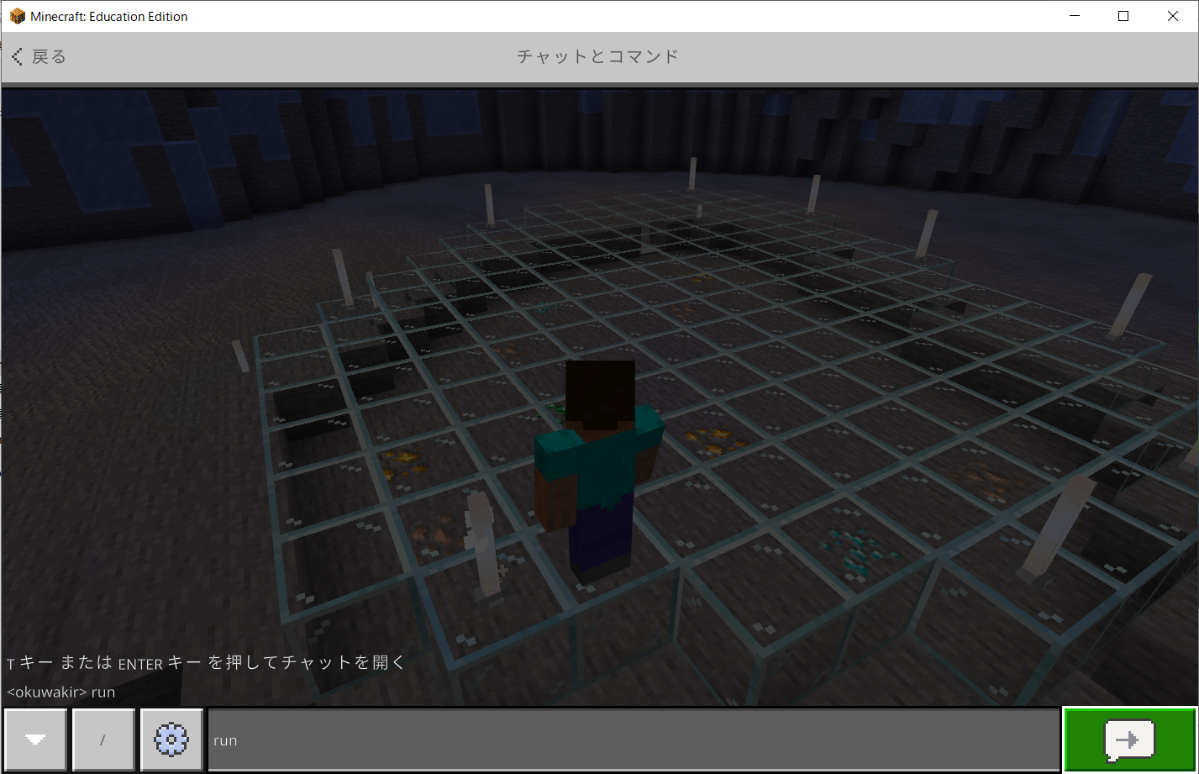
2．迷路を通り抜けよう
めいろ
とお
ぬ
Tキーを押してチャット画面を開きます。
「run」とコマンドを入力して、矢印ボタンを押します。
お
がめん
ひら
にゅうりょく
やじるし
お
run と入力
にゅうりょく

Slide 65
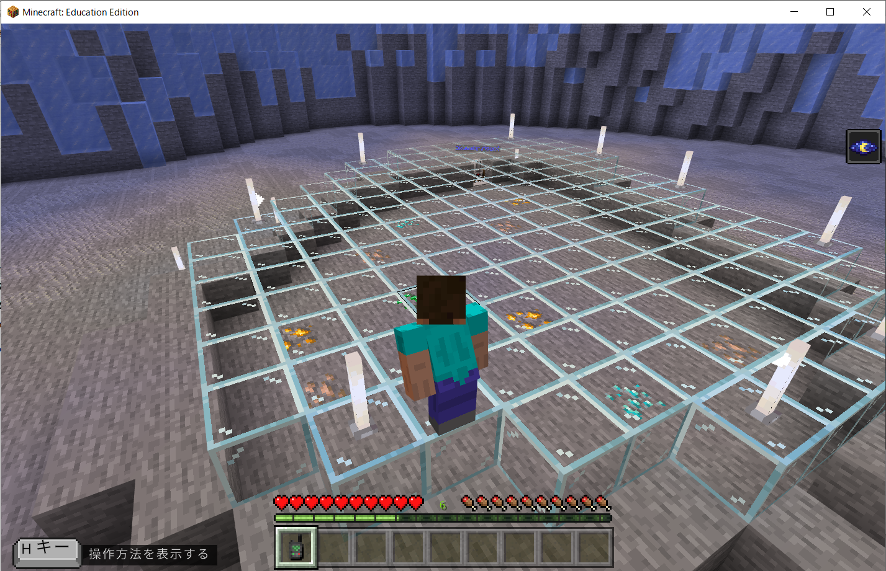
2．迷路を通り抜けよう
めいろ
とお
ぬ
迷路を抜けることができました！頑張った点を先生に伝えましょう！
めいろ
ぬ
がんば
てん
せんせい
つた

Slide 66
ミッション3：金色ブロックを集めよう
きんいろ
あつ

Slide 67
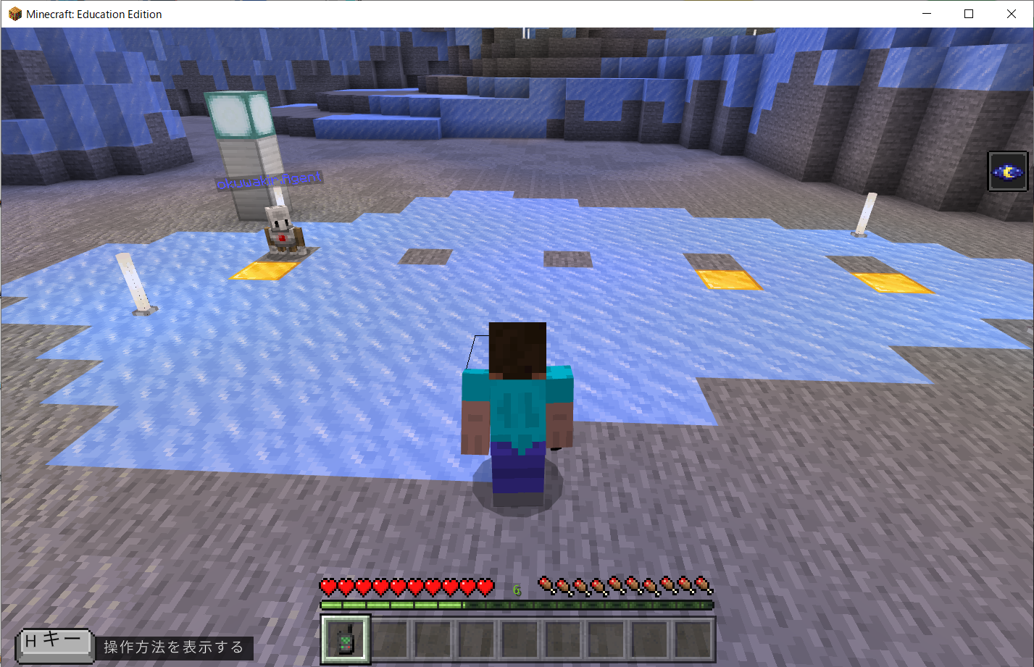
3．金色ブロックを集めよう
きんいろ
あつ
【ミッション！】広場にある金色ブロックを集めるプログラムを作ろう！
ひろば
きんいろ
あつ
つく
エージェントをプレイヤーの側に呼び出しましょう。
広場の様子を観察してみましょう。
そば
よ
だ
ひろば
ようす
かんさつ

Slide 68
3．金色ブロックを集めよう
きんいろ
あつ
月の石を探すプログラムを第9回で作ったね。
つき
いし
さが
だい
かい
つく
繰り返しブロックの中で
条件分岐をさせながら処理を進めたね！
く
かえ
なか
じょうけんぶんき
しょり
すす
プログラムを作る前に広場をよく観察するとイイね！
つく
まえ
ひろば
かんさつ
これまでに学習した内容を組み合わせてプログラムを作ろう！
頑張った部分を先生に伝えよう！
がくしゅう
ないよう
く
あ
つく
がんば
ぶぶん
せんせい
つた
Cキーを押して、コードビルダー画面を表示しましょう。
お
がめん
ひょうじ

Slide 69
3．金色ブロックを集めよう
きんいろ
あつ
【プログラミングのヒント】
これまでの学習に出てきた
すべてのブロックを使うことができます。
がくしゅう
で
つか
ミッションをクリアするプログラムは
ひとつだけではありません。
いろいろな方法を考えてみましょう！
ほうほう
かんが
プログラム例を次のページに載せておくよ！
ミッションが難しいと感じた時は参考にしてね！
れい
つぎ
の
むずか
かん
とき
さんこう

Slide 70
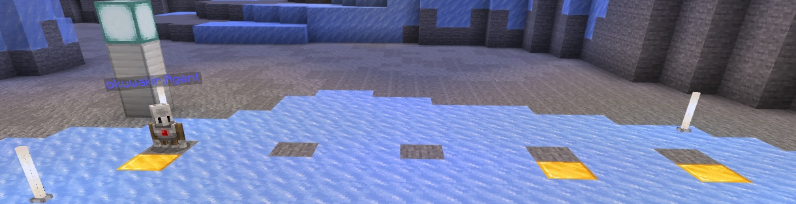
3．金色ブロックを集めよう
きんいろ
あつ
例
れい
金色ブロックは図のように配置されています。
きんいろ
ず
はいち
スタート
ゴール

Slide 71
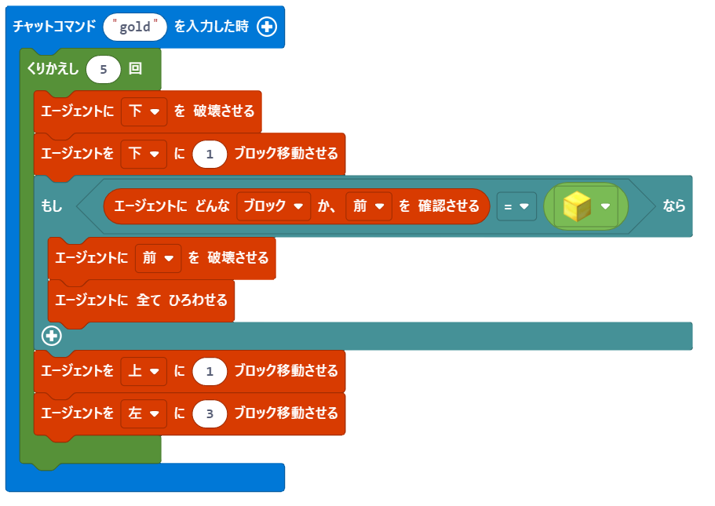
3．金色ブロックを集めよう
きんいろ
あつ
例
れい
とき
にゅうりょく
とき
にゅうりょく
「プレイヤー」から を選び、
「gold」と半角小文字で入力する。
えら
かい
はんかくこもじ
にゅうりょく
かい
「ループ」から を選び、
「5回」に変更する。
えら
かい
へんこう

Slide 72
3．金色ブロックを集めよう
きんいろ
あつ
例
れい
「エージェント」から を選び、向きを「下」に変更する。
にゅうりょく
とき
まえ
はかい
えら
かい
む
した
へんこう
した
はかい
した
いどう
「エージェント」から を選び、
向きを「下」に変更する。
まえ
いどう
えら
む
した
へんこう

Slide 73
3．金色ブロックを集めよう
きんいろ
あつ
例
れい
にゅうりょく
とき
かい
しん
「論理」から を選ぶ。
した
はかい
ろんり
えら
した
いどう
「論理」から を選び、
に入れる。
ろんり
えら
しん
い

Slide 74
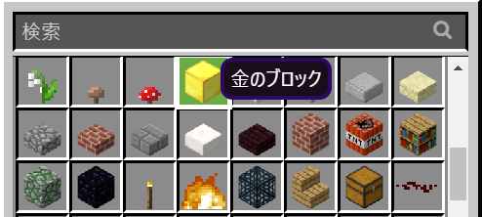
3．金色ブロックを集めよう
きんいろ
あつ
例
れい
「エージェント」から
を選ぶ。
にゅうりょく
とき
かい
えら
まえ
かくにん
した
はかい
した
いどう
まえ
かくにん
きん
「ブロック」から を選び、種類を「金のブロック」に変更する。
えら
しゅるい
きん
へんこう

Slide 75
3．金色ブロックを集めよう
きんいろ
あつ
例
れい
にゅうりょく
とき
かい
した
はかい
した
いどう
まえ
かくにん
まえ
はかい
「エージェント」から を選ぶ。
まえ
はかい
えら
すべ
「エージェント」から を選ぶ。
すべ
えら

Slide 76
3．金色ブロックを集めよう
きんいろ
あつ
例
れい
にゅうりょく
とき
かい
した
はかい
した
いどう
まえ
かくにん
まえ
はかい
すべ
「エージェント」から
を選び、
向きを「上」に変更する。
うえ
いどう
ひだり
いどう
まえ
いどう
えら
む
うえ
へんこう
「エージェント」から を選び、
「左に3ブロック」に変更する。
まえ
いどう
えら
再生
さいせい
ひだり
へんこう

Slide 77
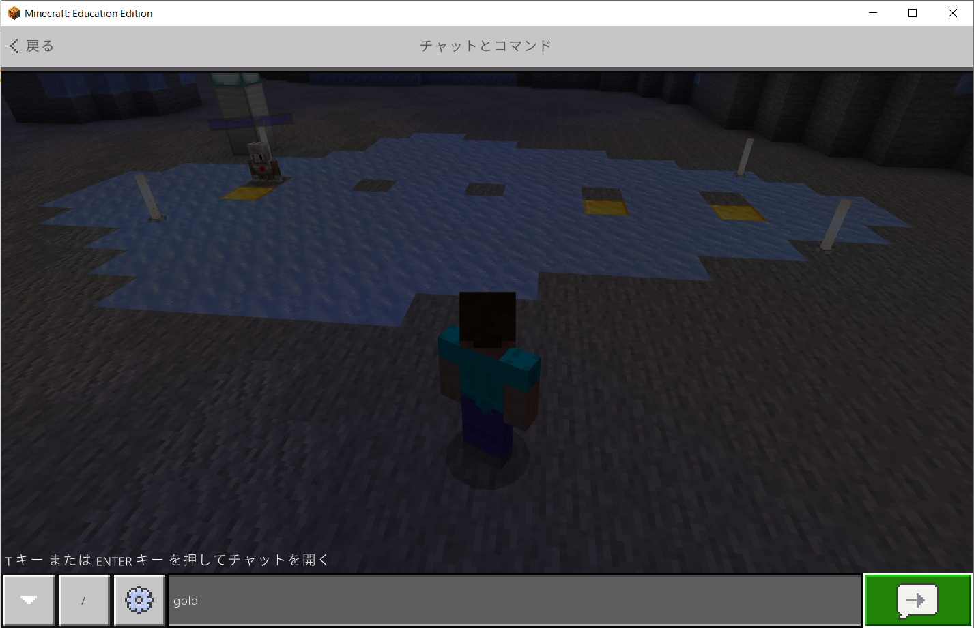
3．金色ブロックを集めよう
きんいろ
あつ
Tキーを押してチャット画面を開きます。
「gold」とコマンドを入力して、矢印ボタンを押します。
お
がめん
ひら
にゅうりょく
やじるし
お
gold と入力
にゅうりょく

Slide 78
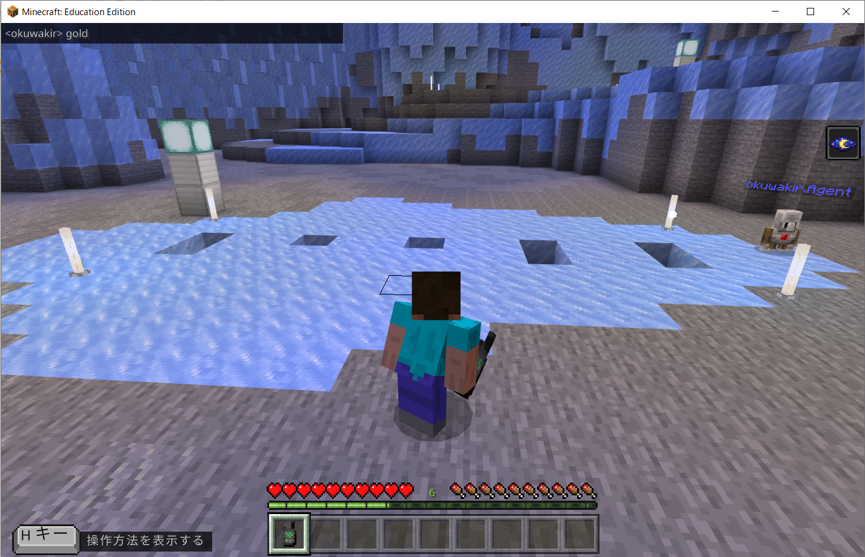
3．金色ブロックを集めよう
きんいろ
あつ
金色ブロックを集めることができました！頑張った点を先生に伝えましょう！
きんいろ
あつ
がんば
てん
せんせい
つた

Slide 79
ミッション4：金色ブロックまで壁に沿って進もう
きんいろ
かべ
そ
すす

Slide 80
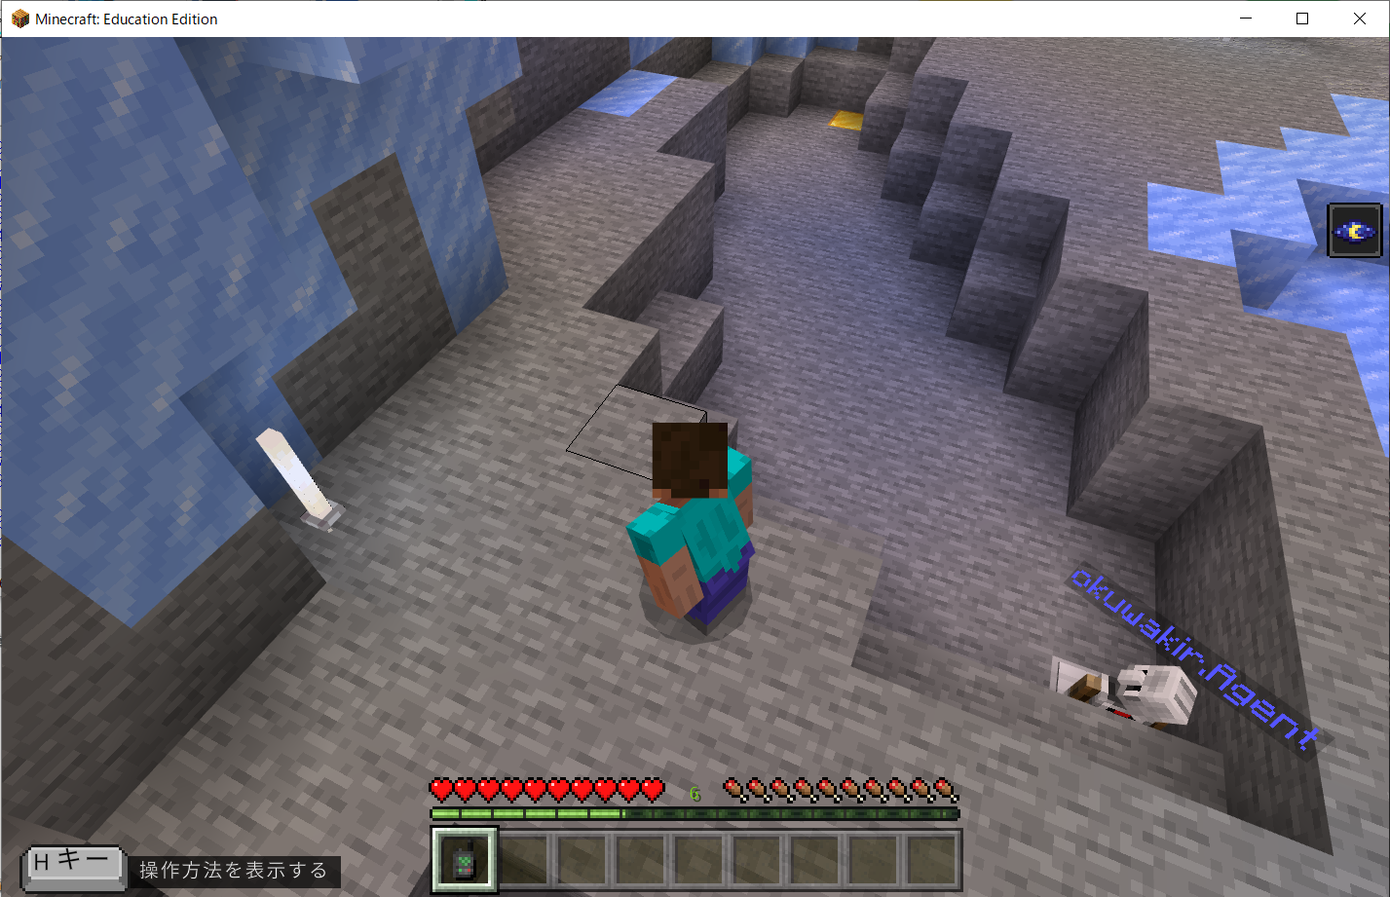
4．金色ブロックまで壁に沿って進もう
きんいろ
かべ
そ
すす
【ミッション！】金色ブロックを目指して進もう！
きんいろ
めざ
すす
エージェントをプレイヤーの側に呼び出しましょう。
地形を観察してみましょう。
そば
よ
だ
ちけい
かんさつ

Slide 81
4．金色ブロックまで壁に沿って進もう
きんいろ
かべ
そ
すす
壁に沿って進むプログラムは第10回でも作ったね。
かべ
そ
すす
だい
かい
つく
ブロックのある位置を判断して、エージェントの動きを決めたね！
いち
はんだん
うご
き
ゴールは金色ブロックだね。
これは繰り返しの条件に使えそうだね！
きんいろ
く
かえ
じょうけん
つか
これまでに学習した内容を組み合わせてプログラムを作ろう！
頑張った部分を先生に伝えよう！
がくしゅう
ないよう
く
あ
つく
がんば
ぶぶん
せんせい
つた
Cキーを押して、コードビルダー画面を表示しましょう。
お
がめん
ひょうじ

Slide 82
4．金色ブロックまで壁に沿って進もう
きんいろ
かべ
そ
すす
【プログラミングのヒント】
これまでの学習に出てきた
すべてのブロックを使うことができます。
がくしゅう
で
つか
ミッションをクリアするプログラムは
ひとつだけではありません。
いろいろな方法を考えてみましょう！
ほうほう
かんが
プログラム例を次のページに載せておくよ！
ミッションが難しいと感じた時は参考にしてね！
れい
つぎ
の
むずか
かん
とき
さんこう

Slide 83
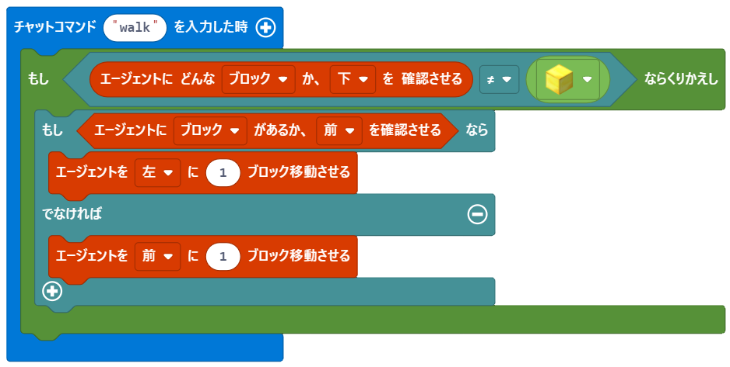
4．金色ブロックまで壁に沿って進もう
例
きんいろ
かべ
そ
すす
れい
にゅうりょく
とき
とき
にゅうりょく
「プレイヤー」から を選び、
「walk」と半角小文字で入力する。
えら
はんかくこもじ
にゅうりょく
ぎ
「ループ」から を選ぶ。
えら

Slide 84
4．金色ブロックまで壁に沿って進もう
例
きんいろ
かべ
そ
すす
れい
にゅうりょく
とき
ぎ
「論理」から を選び、 に入れる。
ろんり
えら
い

Slide 85
4．金色ブロックまで壁に沿って進もう
例
きんいろ
かべ
そ
すす
れい
にゅうりょく
とき
した
かくにん
「エージェント」から を選び、
向きを「下」に変更する。
まえ
かくにん
えら
む
した
へんこう
「ブロック」から を選び、
種類を「金のブロック」に変更する。
えら
きん
しゅるい
きん
へんこう

Slide 86
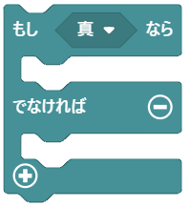
4．金色ブロックまで壁に沿って進もう
例
きんいろ
かべ
そ
すす
れい
にゅうりょく
とき
した
かくにん
しん
「論理」から を選ぶ。
ろんり
えら

Slide 87

4．金色ブロックまで壁に沿って進もう
例
きんいろ
かべ
そ
すす
れい
にゅうりょく
とき
した
かくにん
まえ
かくにん
「エージェント」から を選び、
の条件に入れる。
まえ
かくにん
えら
しん
じょうけん
い

Slide 88
4．金色ブロックまで壁に沿って進もう
例
きんいろ
かべ
そ
すす
れい
にゅうりょく
とき
した
かくにん
まえ
かくにん
ひだり
いどう
まえ
いどう
条件に一致した時
じょうけん
いっち
とき
「エージェント」から を選び、
向きを「左」に変更する。
まえ
いどう
えら
む
ひだり
へんこう
条件に一致しない時
再生
じょうけん
いっち
とき
さいせい
「エージェント」から を選ぶ。
まえ
いどう
えら

Slide 89
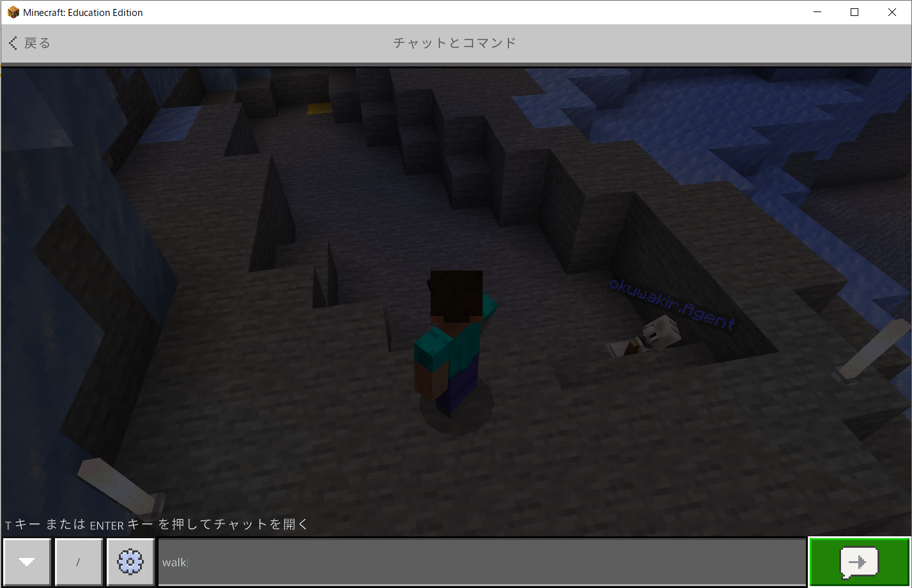
4．金色ブロックまで壁に沿って進もう
きんいろ
かべ
そ
すす
Tキーを押してチャット画面を開きます。
「walk」とコマンドを入力して、矢印ボタンを押します。
お
がめん
ひら
にゅうりょく
やじるし
お
walk と入力
にゅうりょく

Slide 90

4．金色ブロックまで壁に沿って進もう
きんいろ
かべ
そ
すす
金色ブロックに到着しました！頑張った点を先生に伝えましょう！
きんいろ
とうちゃく
がんば
てん
せんせい
つた

Slide 91
ミッション5：クレーターでダイヤモンドを探そう
さが

Slide 92

5．クレーターでダイヤモンドを探そう
さが
【ミッション！】クレーターの底にあるダイヤモンドを回収しよう！
そこ
かいしゅう
エージェントをプレイヤーの側に呼び出しましょう。
クレーターをよく観察しましょう。
そば
よ
だ
かんさつ

Slide 93
5．クレーターでダイヤモンドを探そう
さが
クレーターを調査するプログラムは第8回でも作ったね。
ちょうさ
だい
かい
つく
目的の資源が見つかるまで足元のブロックを壊したね！
もくてき
しげん
み
あしもと
こわ
同じ命令を何回も実行するよ！
工夫するとスマートなプログラムができそうだね！
おな
めいれい
なんかい
じっこう
くふう
これまでに学習した内容を組み合わせてプログラムを作ろう！
頑張った部分を先生に伝えよう！
がくしゅう
ないよう
く
あ
つく
がんば
ぶぶん
せんせい
つた
Cキーを押して、コードビルダー画面を表示しましょう。
お
がめん
ひょうじ

Slide 94
5．クレーターでダイヤモンドを探そう
さが
これまでの学習に出てきた
すべてのブロックを使うことができます。
がくしゅう
で
つか
ミッションをクリアするプログラムは
ひとつだけではありません。
いろいろな方法を考えてみましょう！
ほうほう
かんが
プログラム例を次のページに載せておくよ！
ミッションが難しいと感じた時は参考にしてね！
れい
つぎ
の
むずか
かん
とき
さんこう

Slide 95

5．クレーターでダイヤモンドを探そう
さが
例
れい
にゅうりょく
とき
とき
にゅうりょく
「プレイヤー」から を選び、
「diamond」と半角小文字で入力する。
えら
はんかくこもじ
にゅうりょく
ぎ
「ループ」から を選ぶ。
えら

Slide 96
5．クレーターでダイヤモンドを探そう
さが
例
れい
にゅうりょく
とき
「論理」から を選び、
▼を押して「≠」に変更し、 に入れる。
ろんり
えら
ぎ
お
へんこう
い

Slide 97
5．クレーターでダイヤモンドを探そう
さが
例
れい
にゅうりょく
とき
した
かくにん
「エージェント」から を選び、
向きを「下」に変更する。
まえ
かくにん
えら
む
した
へんこう
「ブロック」から を選び、
種類を「ダイヤモンド鉱石」に変更する。
えら
こうせき
しゅるい
こうせき
へんこう

Slide 98
5．クレーターでダイヤモンドを探そう
さが
例
れい
にゅうりょく
とき
した
かくにん
した
はかい
した
いどう
「エージェント」から を選び、向きを「下」に変更する。
まえ
はかい
えら
む
した
へんこう
「エージェント」から を選び、
向きを「下」に変更する。
まえ
いどう
えら
む
した
へんこう

Slide 99
5．クレーターでダイヤモンドを探そう
さが
例
れい
にゅうりょく
とき
した
かくにん
した
はかい
した
いどう
した
はかい
すべ
「エージェント」から を選び、向きを「下」に変更する。
まえ
はかい
えら
む
した
へんこう
「エージェント」から を選ぶ。
すべ
えら
再生
さいせい

Slide 100

5．クレーターでダイヤモンドを探そう
さが
Tキーを押してチャット画面を開きます。
「diamond」とコマンドを入力して、矢印ボタンを押します。
お
がめん
ひら
にゅうりょく
やじるし
お
diamond と入力
にゅうりょく

Slide 101

5．クレーターでダイヤモンドを探そう
さが
ダイヤモンドを発見しました！頑張った点を先生に伝えましょう！
はっけん
がんば
てん
せんせい
つた

Slide 102
課題の終了
かだい
しゅうりょう

Slide 103

課題の終了
かだい
しゅうりょう
Escキーを押し、「セーブして終了」ボタンを押します。
お
しゅうりょう
お

Slide 104

課題の終了
かだい
しゅうりょう
もう一度「セーブして終了」ボタンを押すと、課題が終了します。
いちど
しゅうりょう
お
かだい
しゅうりょう

Slide 105

おつかれさまでした！
がんばったね！

